Slide 1


GESTION DE FLOTTE
PAR GPS
Réalisé par:
Mr Nizar GHRAM
Mr Nabil CHOUBA
Encadré par: Mr Khaled OUALI

Slide 2
Plan
Technologie du système GPS
Les applications de localisation par GPS
Logiciel embarqué
Protocole de communication avec le système embarqué
Interfaçage avec un logiciel professionnel de cartographie
Logiciel de cartographie propriétaire
Conclusion

Slide 3
TECHNOLOGIE DU SYSTEME
GPS
TECHNOLOGIE DU SYSTEME GPS

Slide 4
TECHNOLOGIE DU SYSTEME GPS
Global Positioning System
département de la défense des Etats-Unis
24 satellites d'orbites non géostationnaires
Précision de 100M jusqu’à 0.01M

Slide 5
Structure des signaux GPS
Les satellites émettent de façon continue sur deux fréquences porteuses L1 et L2 portant trois trames de données.
❑ L1 : 1575,42 MHz
❑ L2 : 1227,60 MHz
Le C/A Code (Corse Acquisition) : L1, 1023 bits ,1MHz
→ Application civile
2. Le P - Code (code de précision) :L1&L2 ,10 MHz
→Application militaire
3. Message Navigation : heure ,date ,paramètres de correction.

Slide 6
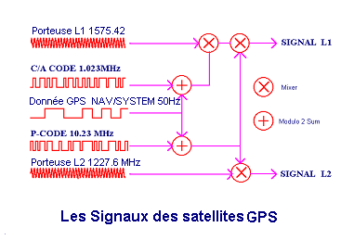
Signaux émis par les satellites GPS

Slide 7
Principe de localisation
Le temps du trajet du signal est proportionnel à la distance au satellite .
Trois satellites permettent de situer le point comme intersection de trois sphères.
Le calcul de temps de trajet nécessite la vue d’un quatrième satellite.
→Système à 4 équations avec 4 inconnus

Slide 8
Implémentation matériel
Chaque satellite a un code pseudo aléatoire d’identification.
Le récepteur se synchronise par rapport à ce signal.
1024 possibilités →1024 ms
24 satellites → 24 secondes
(une fois synchronisé avec un satellite, pour les restes le nombre de bit décalé permet le calcul de la distance)

Slide 9
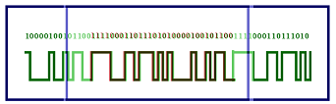
Cas de Corrélation Complète entre le signal du récepteur et celui du satellite

Slide 10
Sources d’erreurs
La dérive des horloges des différents satellites (des centres de Contrôle ).
La variation du retard troposphérique (température, pression et humidité )
La variation du retard ionosphère.
Les réflexions multiples des signaux.
La visibilité et la position des satellites (GDOP calculer par les récepteur).

Slide 11
Récepteur GPS
ANTENNE
Port
NMEA
TX
RX
CLK
$GPRMC,064029,A,3348.787,N,11754.061,W,000.0,095.1,110698,013.7,E*67
RECEPTEUR
GPS

Slide 12
Les applications de
localisation par GPS
Les applications de localisation par GPS

Slide 13
Les applications de localisation par GPS
Applications militaires
Applications civiles

Slide 14
Exemples d’applications
Gestion de flotte
Transports urbains
Analyse/recherche scientifique
Cartographie numérique
Systèmes de gestion du temps

Slide 15
Architecture de notre
système de
localisation GPS
Architecture de notre système de localisation GPS

Slide 16

Système d’aide à la navigation (PocketPC)
Environnement extérieur
Serveur de collecte d’information
Réseaux de communication
Modem
Alarmes
Commandes
Base
de données Géographique
Commandes
GPS
GSM ou Thuraya
Base de
données
Contrôleur
Internet
Système de localisation embarqué
Internet
Application Web de supervision
Applet java
Interface Utilisateur
Logiciel de cartographie
Application de supervision

Slide 17
Le
Système
embarqué
Le Système embarqué

Slide 18
Le Système embarqué
Localisation
Enregistrement de la trace du parcours
Signalement d’alarme
La programmation de 90 zones d’alarme
Transmission des données collectées

Slide 19
Logiciel embarqué
Deux couches :
    Couche de primitives (API).
    Couche logiciel.

Slide 20
Les API
Les primitives de base de la communication avec les ports séries.
La gestion du protocole NMEA.
Les primitives de gestion d’une EEPROM I2C.
La communication en mode DATA.
La communication par SMS.
La gestion des zones d’alarme.

Slide 21
Étapes de réalisation
Développement sur PC.
Réalisation d’un kit de développement basé sur 8051.
Développement d’une carte spécifique.

Slide 22
Développement sur PC
Accélérer la phase de développement.
Profiter du confort PC.
Respecter les contraintes de l’embarqué.

Slide 23
Paquetage développé
Capture des trames GPS (NMEA)et leur enregistrement.
L’envoi et la réception des SMS (Protocole PDU).
La communication modem en mode données.

Slide 24
Réalisation d’un kit de développement baser sur 8051
un microcontrôleur 80552.
Une flash ROM contenant un moniteur .
2 x 64Ko de mémoire RAM .
Un dual UART
Une EEPROM I2C

Slide 25
Migration vers le 8051
Réécrire les primitives de base de communication à travers les ports série.
Transformer la sauvegarde dans un fichier a une sauvegarde dans une EEPROM I2C.
Respecter le temps de réponse de l’environnement embarqué .

Slide 26
Développement d’une carte spécifique
Une mémoire RAM externe de 4 kilos octets.
Un circuit d’interface de liaison série asynchrone à deux ports.
Une mémoire flash rom du type série piloté via le bus I2C.

Slide 27
Protocole de
communication avec le
système embarqué
Protocole de communication avec le système embarqué

Slide 28
Protocole conforme à la norme NMEA.
Les commandes offertes:
  Télécharger le parcours.
  La localisation simple.
  Programmer des zones d’alarme de deux types triangulaires et rectangulaires.
  Configuration des profils.
  La réception des alarmes.

Slide 29
Logiciel
de supervision
Logiciel de supervision

Slide 30
Interfaçage avec un logiciel professionnel de cartographie
Les logiciels de professionnels de cartographie peuvent être pilotés par OLE.
Map-info, Arc vieu, WAY pro…
WAY Pro est un choix purement commercial pour s’aligner avec nos concurrents.

Slide 31
Utilisateur
Interface utilisateur
Superviseur
Interface Base de données
Interface Protocolaire
Système embarqué
WAY Pro

Slide 32
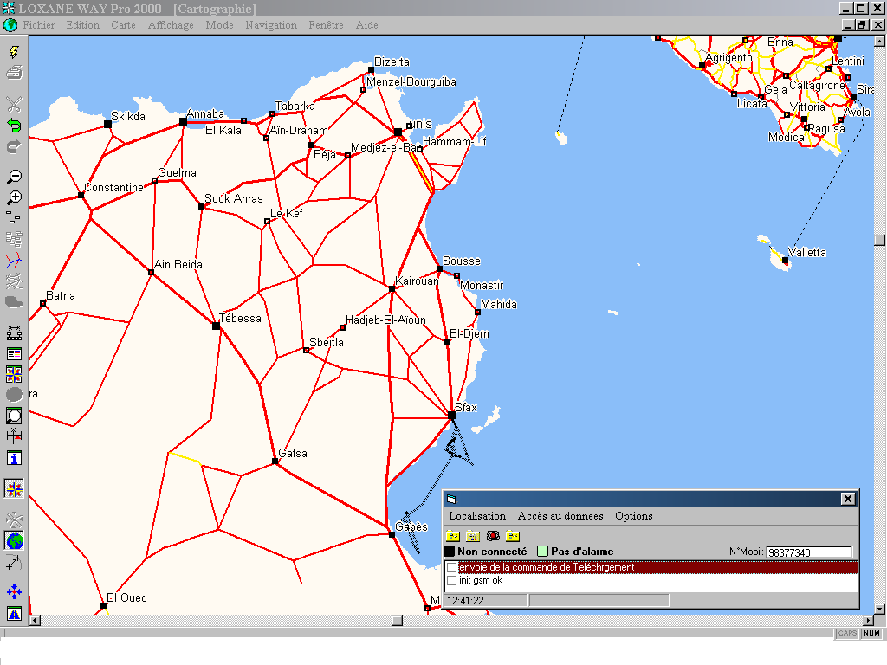
Interface utilisateur

Slide 33
LOGICIEL DE
CARTOGRAPHIE
PROPRIETAIRE
LOGICIEL DE CARTOGRAPHIE PROPRIETAIRE

Slide 34
Choix du langage
Multi plate-forme
Portables sur divers environnements
Facilement transportable aux technologies Internet .
Java satisfait nos exigences

Slide 35
Problématique
de la cartographie
Problématique de la cartographie

Slide 36
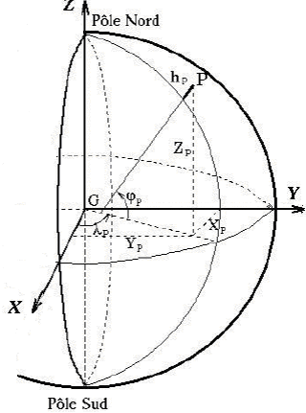
Adaptation des systèmes de coordonnées: GPS et cartographique.
O (altitude₀ ,longitude₀ )
km
km
M
_{x} (altitude_{M} , longitude₀)
X_{M}
M
(altitude_{M} ,longitude_{M})
M_{y} (altitude₀, longitude_{M})
Solution

Slide 37
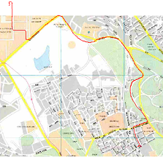
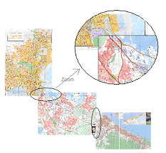
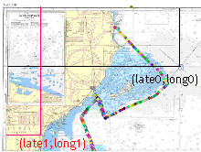
Méthodes de calage utilisées
Par Carte référencier
Par trajet connu
Par Intersections

Slide 38
Découpage des cartes en morceaux :
Très grande taille des cartes (50MB par carte)
Afficher juste les blocs visibles
Anticiper le chargement des blocs voisins
Gain :
En taille de la mémoire (15blocs/600).
En temps de chargement à partir du disque.
En temps pour redimensionner des blocs pour obtenir le zoom choisi par l’utilisateur.

Slide 39
Utiliser plusieurs répliques de différentes échelles
Si on travaille avec des agrandissements très petits (par exemple dans le cas extrême où la totalité de la carte est visible)
On revient au même problème: la taille de mémoire insuffisante.
→ Utiliser plusieurs répliques de différentes échelles.
Suivant le Zoom fixé par l’utilisateur, choisir la réplique adéquate à utiliser.

Slide 40
Décomposition du programme en taches parallèles
Afin d’augmenter la lucidité du logiciel et d’éliminer les temps d’attente lors du lancement de l’opération par l’utilisateur (déplacement, zoom, communication avec l’embarqué …)
On a décomposer le programme en trois processus différents :
Le premier pour la communication.
Le second pour les opérations de marquage, chargement et mise à l’échelle.
Le troisième pour l’affichage et l’interaction avec l’utilisateur.

Slide 41
Paquetages développés
Communication SMS
Communication Data
Communication Direct par câble
Paquetage protocolaire
Paquetage de gestion et manipulation des trajets
Paquetage de gestion et manipulation des cartes

Slide 42
Adaptation à une Applet
Cette solution permet de visualiser un trajet via Internet (c’est un service offert par le centre de collecte)
Problématique :
Sécurité : L’accès ne doit pas être autorisé à n’importe qui.
Rapidité : en général, pour les applications Internet, le temps de téléchargement doit être réduit.

Slide 43
Solutions adoptées
❑ Utiliser un code java optimisé et des bibliothèques standards.
❑ Compresser les blocs de l’image.
❑ Changer la procédure de marquage.
❑ Donner un ordre aux blocs lors de leurs téléchargements
❑ Utiliser des cartes vectorielles pour les applications maritimes.

Slide 44
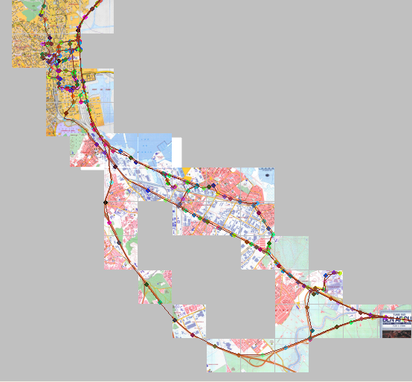
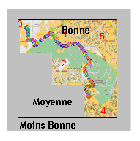
Gestion de plusieurs cartes
Opération de marquage

Slide 45
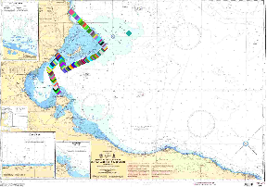
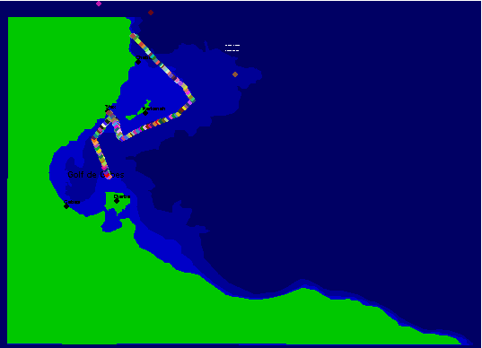
Carte bitmap
Carte vectorielle

Slide 46
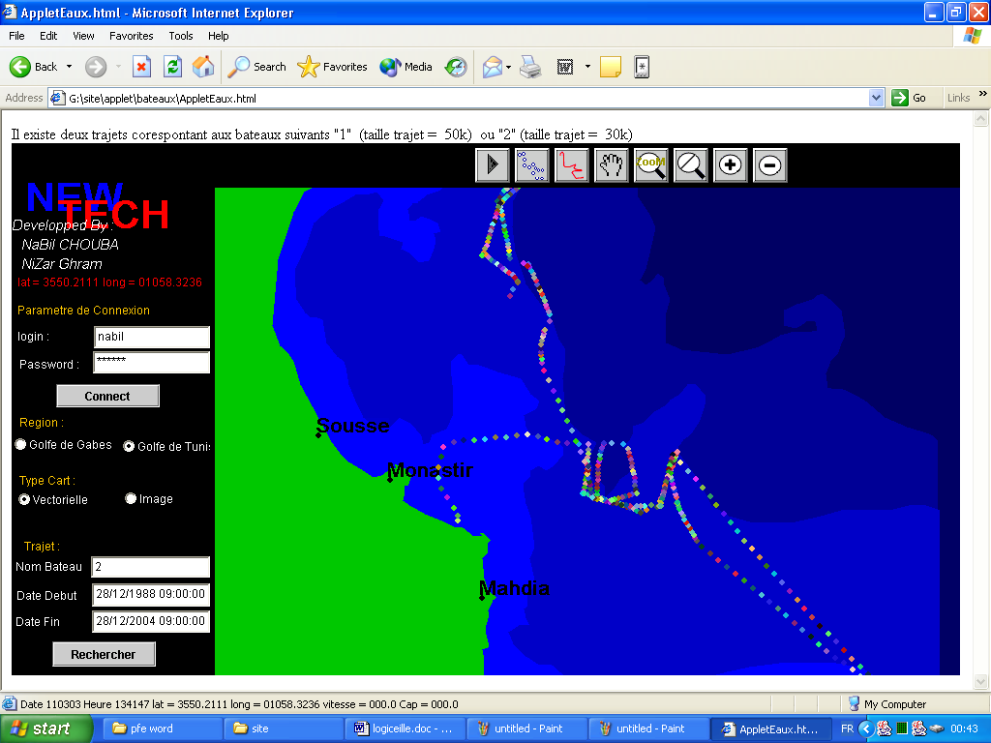
Site Web

Slide 47
Adaptation pour un Pocket-PC
Une solution d’aide à la navigation temps réel
Problématique:
 Peu de ressources mémoire sont à notre disposition.
 L’interface Homme-Machine n’est pas la même que dans le cas du Pc.

Slide 48
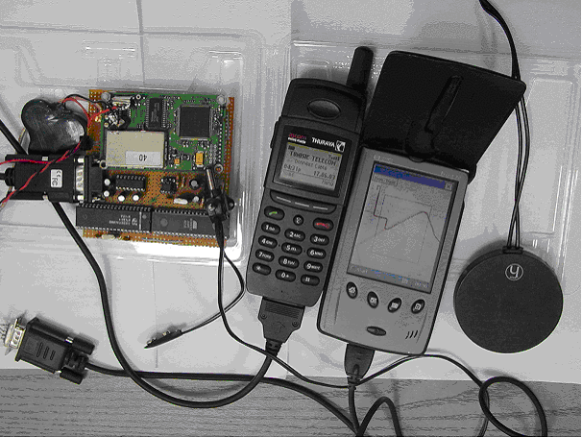
Pocket-Pc et Système embarqué

Slide 49
Conclusion
La maîtrise de la technologie GPS
La maîtrise des technologies de communication
La maîtrise de l’environnement embarqué 8051
La maîtrise de la cartographie
Une solution pour la gestion de flotte et l’aide à la navigation.

Slide 50
Perspectives
Réalisation d’un récepteur GPS.
Réalisation d’un modem GSM.
Intégration de l’ensemble (GPS, GSM et notre module) dans un même circuit imprimé.
Possibilité d’utilisation de cartes vectorielles par notre application de cartographie
Adaptation de notre superviseur JAVA aux applications GSM Wirless
Développement d’une passerelle qui permet le passage des blocs de cartes vers les GSM à l’aide de la technologie MMS.( Envoi des images sur GSM )

